Slide 1


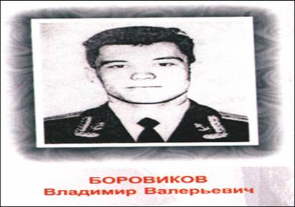
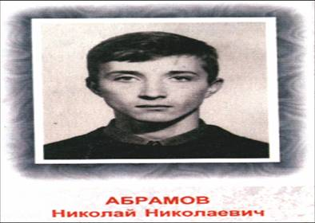

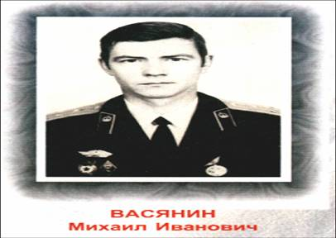
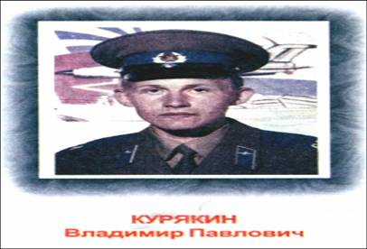
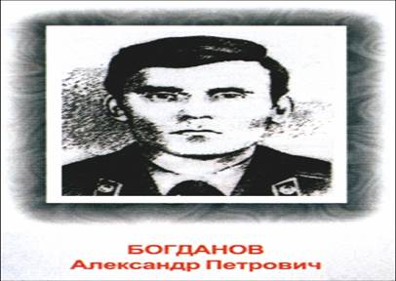

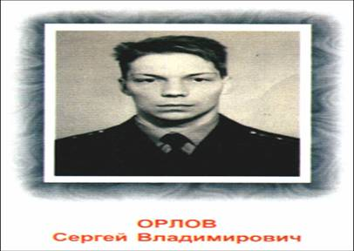
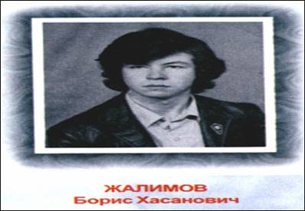
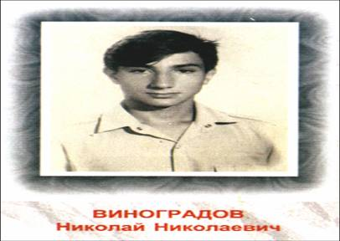
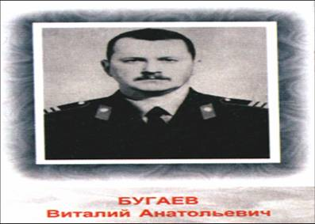

Мама, друзья, невеста.
Простите, что здесь себе выбрал место.
В своей стране я вас берег
И честно выполнил свой долг.
Теперь для вас травою стану,
Березкой, ветром и цветами.
Мама, поверь, что это я,
Навек с тобою боль твоя
Это воинский долг, и это не обсуждается

Slide 2
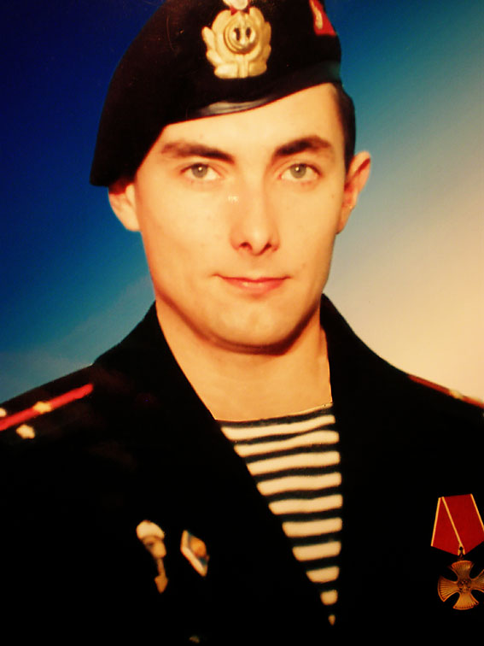
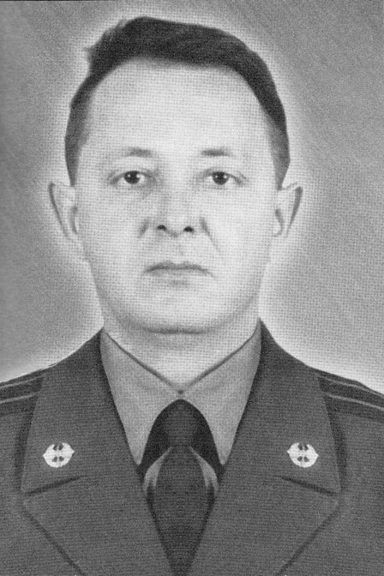
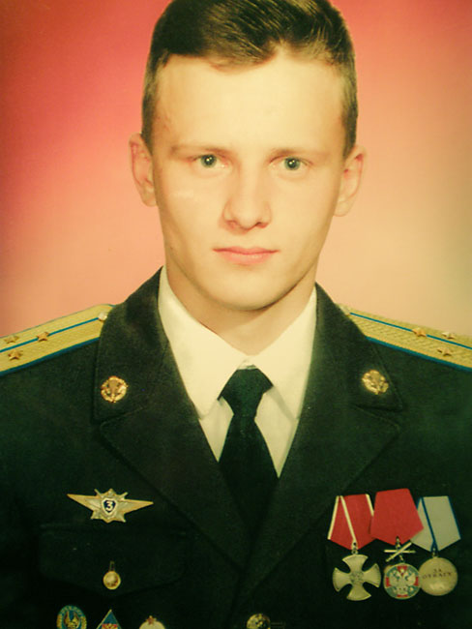
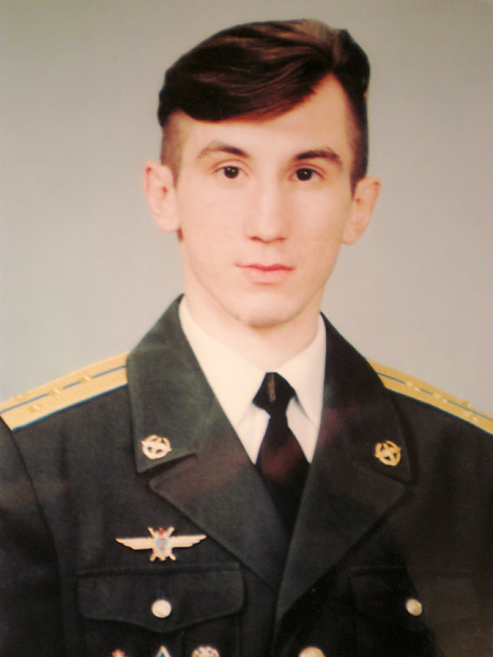
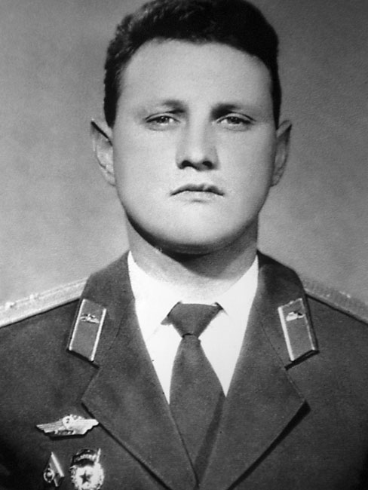
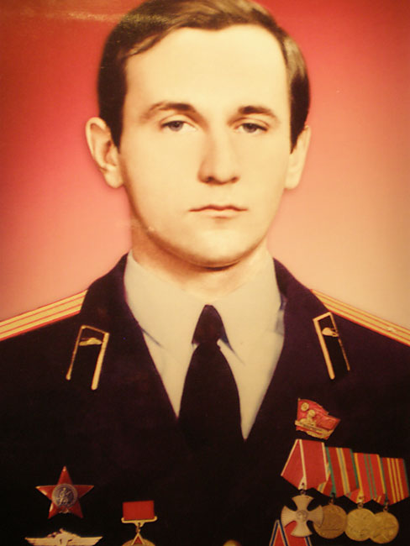
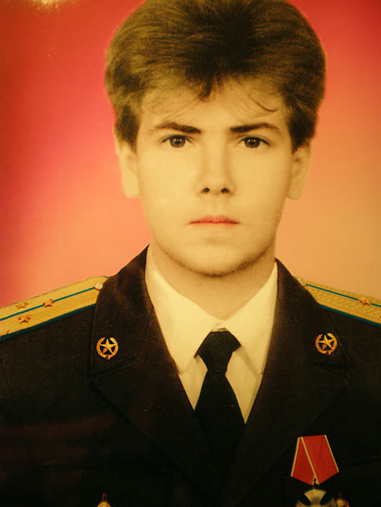
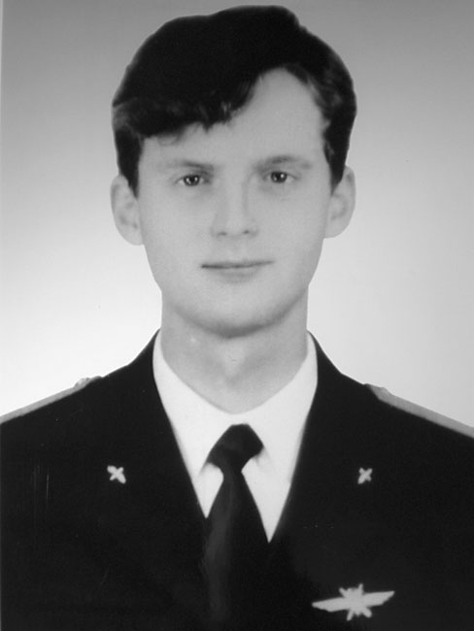
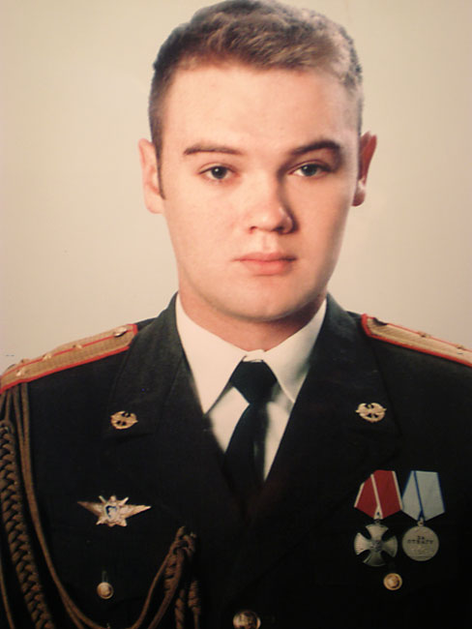
БОЛОТОВ Олег
Юрьевич-капитан
ГОРБАТЕНКО Олег
Михайлович-подполковник
КАЛИНКИН Денис
Олегович-ст.лейтенант
БОРОДИН Павел Витальевич-капитан
КРЕНДЕЛЕВ
Сергей
Викторович-
капитан
ЛЯШЕНКО
Сергей
Викторович-
майор
ПЕТРЕНКО
Александр
Юрьевич-
ст.лейтенант
СОБОЛЬ
Семён
Викторович-
ст.лейтенант
СОСТИН Роман
Викторович- капитан

Slide 3


Вечная память павшим героям

Slide 4
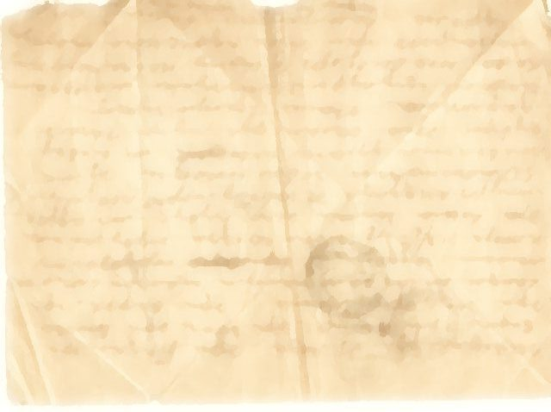
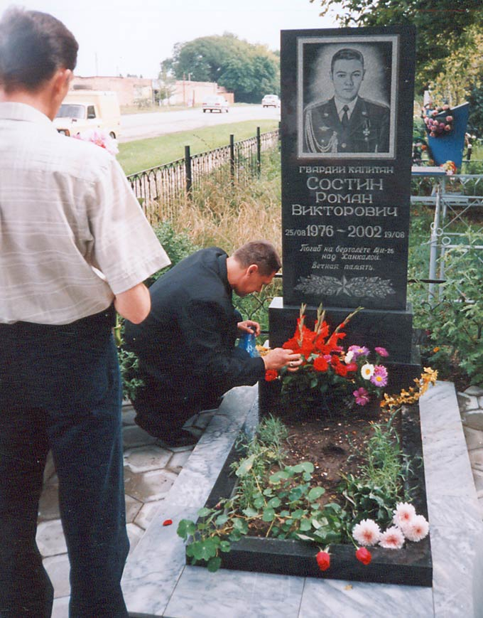
Помните, через века, через года, Помните, о тех , кто уже не придёт никогда, Пожалуйста помните.
Не плачьте, в горле сдержите стоны, Горькие стоны! Памяти павших будьте достойны, Вечно достойны!

Slide 5
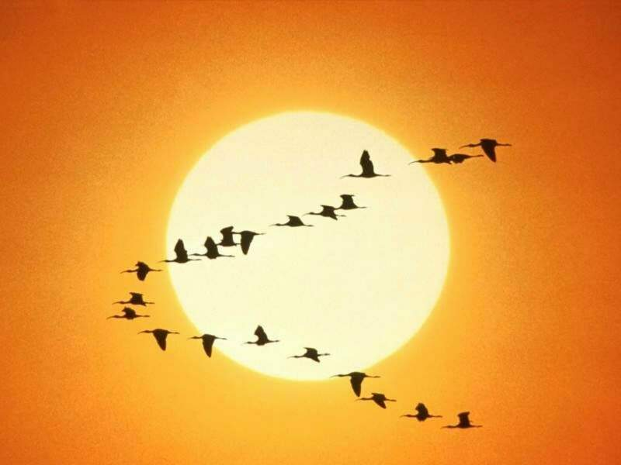
Мне кажется порою, что солдаты
С кровавых не пришедшие полей,
Не в землю нашу полегли когда-то,
А превратились в белых журавлей.
Они до сей поры с времен тех дальних
Летят и подают нам голоса.
Не потому ль так часто и печально
Мы замолкаем глядя в небеса?
Летит, летит по небу клин усталый,
Летит в тумане на исходе дня.
И в том строю есть промежуток малый -
Быть может это место для меня.
Настанет день и журавлиной стаей
Я поплыву в такой же сизой мгле.
Из-под небес по-птичьи окликая
Всех вас, кого оставил на земле.
Мне кажется порою, что солдаты
С кровавых не пришедшие полей,
Не в землю нашу полегли когда-то,
А превратились в белых журавлей.

Slide 6

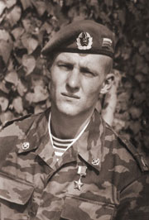
Н и к и ш и н
Д м и т р и й
Н и к о л а е в и ч
02.03.1979 – апрель 2008
Герой России

Slide 7
Никишин Дмитрий Николаевич .
Родился 2 марта 1979 года в городе Ейске ,в семье рабочих. С детства старшим товарищем для него была сестра Галина.
Учился в школе № 4 г. Ейска. После учебы был призван в армию в 1997 г.Служил в бригаде специального назначения , в звании сержанта. В конце службы в разгар второй чеченской войны совершил подвиг: вынес раненного командира отряда спецназа и вывел батальон из окружения, взяв командование на себя.

Slide 8
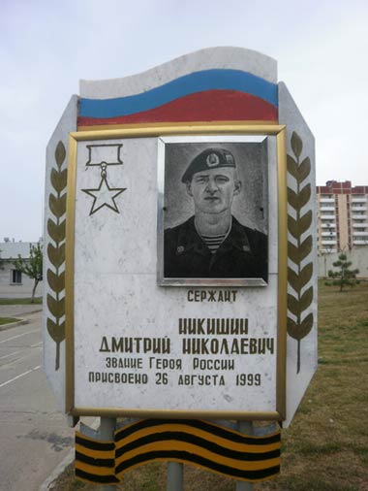
За мужество и героизм, проявленные в ходе контртеррористической операции на Северном Кавказе Указом Президента Российской Федерации от 26 августа 1999 года сержанту Никишину Дмитрию Николаевичу было присвоено звание
Героя Российской Федерации с вручением медали "Золотая Звезда".
В 1999 году Дмитрий Никишин был уволен в запас. Вернулся в Ейск, работал в Администрации города. С 2000 года занимался частным предпринимательством. С 2003 года работал в городском отделе МЧС Ейска.
Скончался в апреле 2008 года. Похоронен на городском кладбище Ейска.
Награжден медалями. Почётный гражданин Ейска.

Slide 9
Помним о погибших
Герой России – Никишин Дмитрий Николаевич
22 солдата награждены орденами и медалями г. Ейска и Ейского района
1. Бородин Павел – орден « Мужества»
2. Болотов Олег –орден « Мужества»
3. Горбатенко Олег Михайлович – медаль « За воинскую доблесть» I степени (посмертно)
4. Калинкин Денис – медаль "За Отвагу", "За службу перед Отечеством" II степени, посмертно - орденом «Мужества»

Slide 10
Помним о погибших
5. Карпенко Сергей – орден Мужества
6. Катрашев Василий – орден Мужества
7. Кренделев Сергей– орден Мужества
8. Лазарев Евгений– орден Мужества
9. Ляшенко Сергей Викторович– орден Мужества
10. Мезенцев Сергей - орден Мужества
11. Перерва Андрей
12. Петренко Александр -орден Мужества
13. Плотников Владимир – орден Мужества

Slide 11
Помним о погибших
14. Плещеев Андрей – орден Мужества
15. Пукаленко Сергей – орден Мужества
16. Радчук Александр– орден Мужества и медаль « За отвагу»
17. Руденко Владимир– орден Мужества
18. Соболь Семён - орден Мужества
19. Состин Роман Викторович - орден Мужества
20. Тимофеев Константин - орден Мужества
21. Ячменьцов Андрей – орден Мужества
22. Хапов Олег – орден Мужества

Slide 12


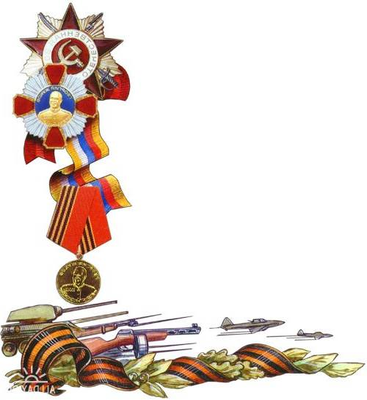
Февраль, февраль, зима и солнце!
И первых птичек переклик!
Сегодня выглянул в оконце:
Застыл, к стеклу лицом приник.
Мои друзья — вчера мальчишки -
Сегодня выросли и вдруг
Все как один, забросив книжки,
За руки взялись, встали в круг
И обещали мамам, сестрам
Границы радости беречь,
Беречь наш мир — и птиц, и солнце,
Меня в окошке уберечь!

Slide 13
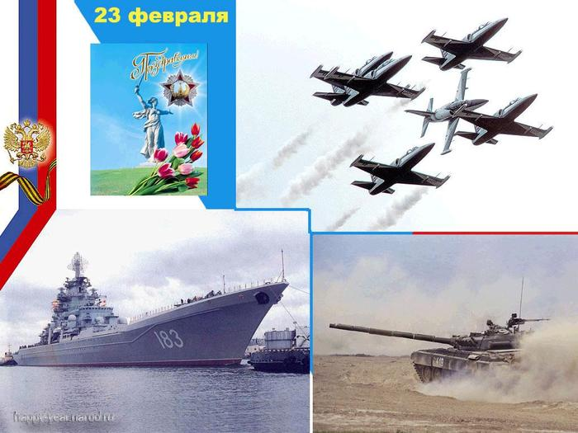

Slide 14


Slide 15


Slide 16

Автор презентации:
Журавлева Надежда Петровна
учитель начальных классов
МОУ лицея № 4 г. Ейска
февраль 2012

